Slide 1
KML Challenge 2022F
14조
강성현 20212540
배지환 20212557
정가연 20200856

Slide 2
Table of Contents
1
Feature Preprocessing & Engineering
3
Modeling
4
Ensemble
2
Feature Generation

Slide 3
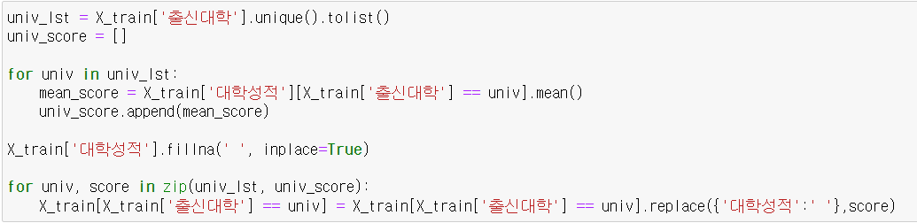
1. Feature Preprocessing & Engineering
[대학성적]
대학성적을 각 출신대학의 평균 대학성적으로 대체
[어학시험]
[근무형태]
결측값 -> ‘없음’
공백 -> ‘없음’
기타시험‘ -> ‘기타＇
- 결측값 -> ‘기타’

Slide 4
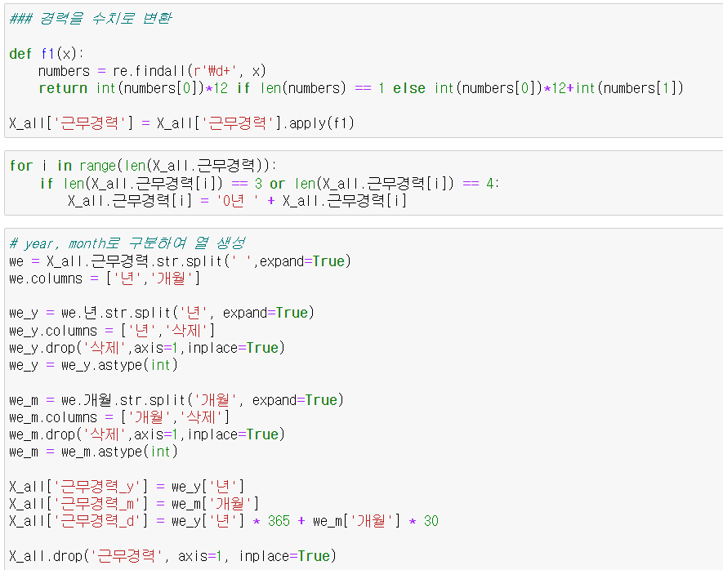
1. Feature Preprocessing & Engineering
[근무경력]
근무경력을 수치로 변환
근무경력_y: 근무경력의 연
근무경력_m: 근무경력의 월
근무경력_d: 근무경력의 일
기존 근무경력 drop

Slide 5

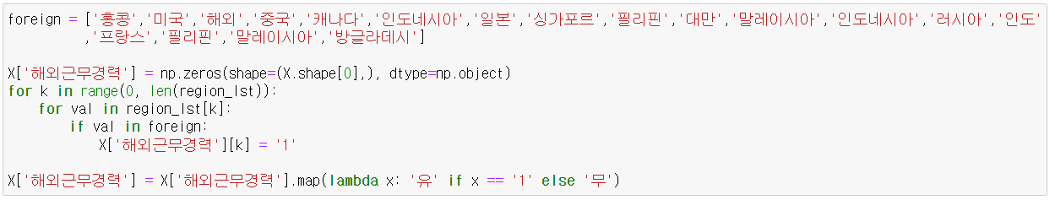
1. Feature Preprocessing & Engineering
[근무지역]
-> 근무지역의 value값을 ‘ , ‘로 split해서 인덱싱할 수 있도록 변환
해외근무경력
Foreign에 있는 리스트 값들이 split한 근무지역에 있으면 해당 행에 ‘유’ 할당, 없으면 ＇무’ 할당해서 ‘해외근무경력’ 생성

Slide 6
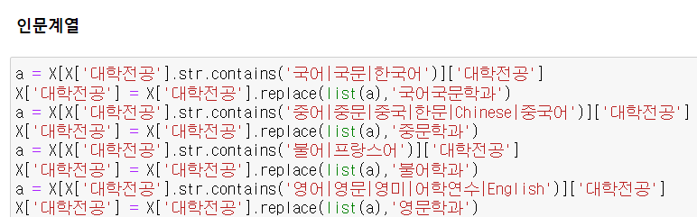
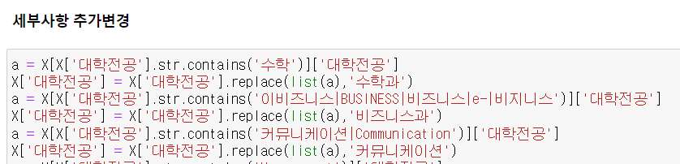
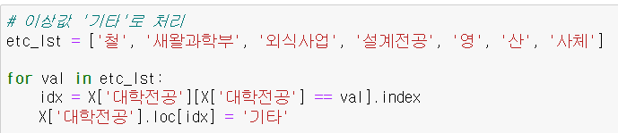
1. Feature Preprocessing & Engineering
[대학전공]
1) 대학전공 계열별로 전처리
인문계열, 사회계열, 교육계열, 자연계열, 공학계열,
의학계열 예체능 계열, 의학계열
- 대학전공 키워드 포함하면 그 키워드로 변환
2) 값 하나씩 확인하며 세부사항 변경,
이상치 ‘기타＇로 변경

Slide 7
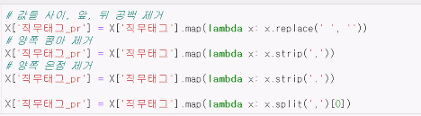
1. Feature Preprocessing & Engineering
[직무태그]
-> 앞뒤 공백 제거한 후 앞자리 2글자만 가져와서 범주 좁혀줌

Slide 8
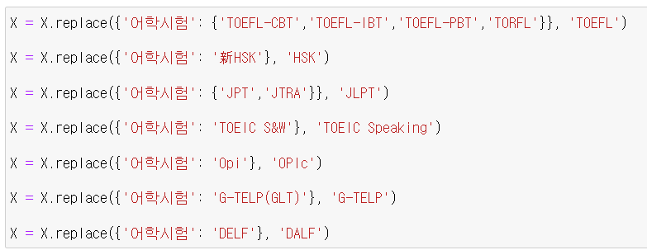
1. Feature Preprocessing & Engineering
[어학시험]
동일한 의미 가지는 단어 하나로 통일

Slide 9
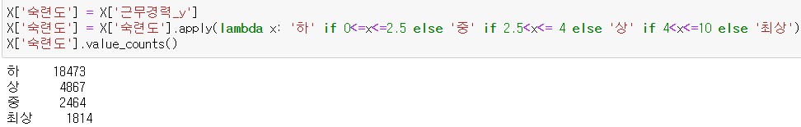
2. Feature Generation
[숙련도]
-> 근무경력에 따른 ‘숙련도’ 생성

Slide 10
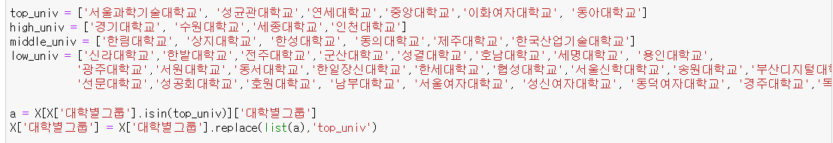
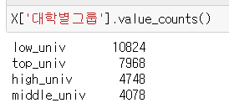
2. Feature Generation
[대학별 그룹]
-> 출신대학의 수능 등급 기준으로 대학별 그룹 분류

Slide 11
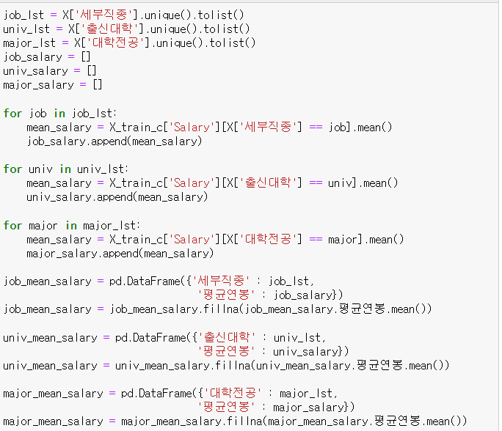
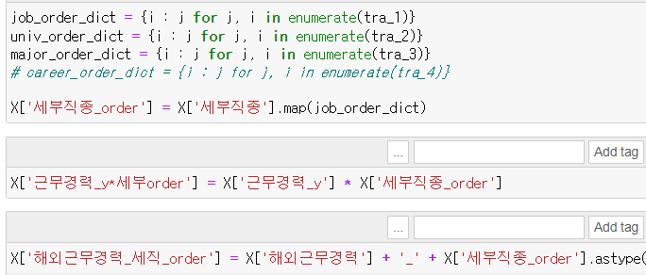
2. Feature Generation
[세부직종별 순위부여]

Slide 12
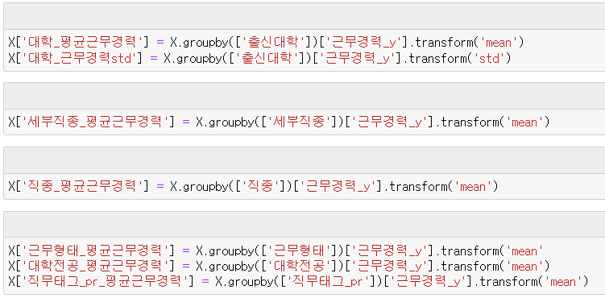
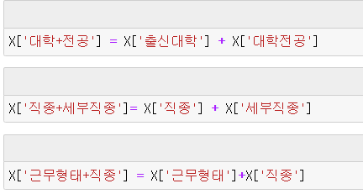
2. Feature Generation
[파생변수]
-> 문자열 결합, 평균, 표준편차 등을 사용해서 조합

Slide 13
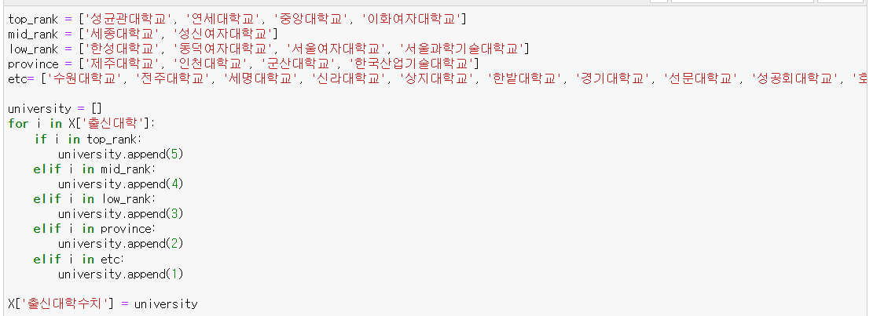
2. Feature Generation
[출신대학수치]

Slide 14
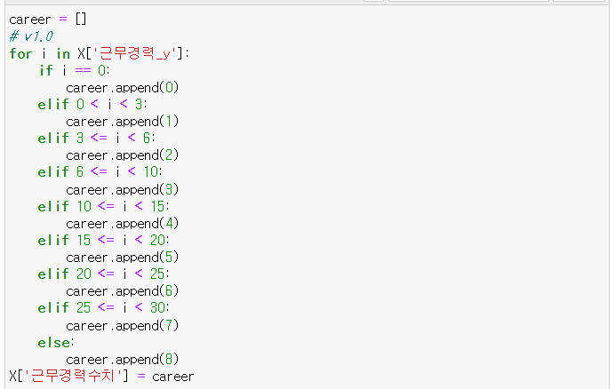
2. Feature Generation
[근무경력수치]
-> 근무경력_y기준으로 근무경력 수치 분류

Slide 15
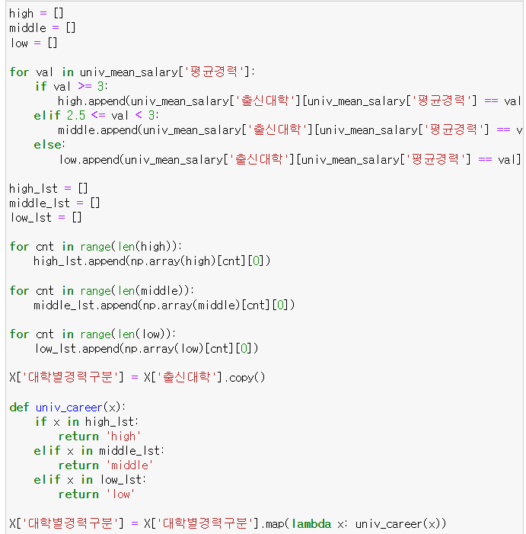
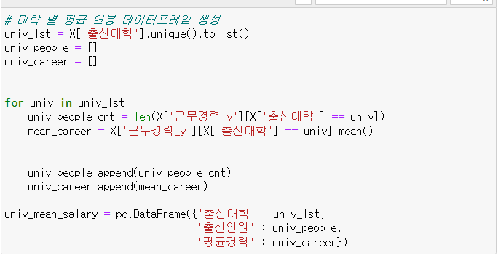
2. Feature Generation
[대학별경력구분]
[대학별 구간 분류]

Slide 16
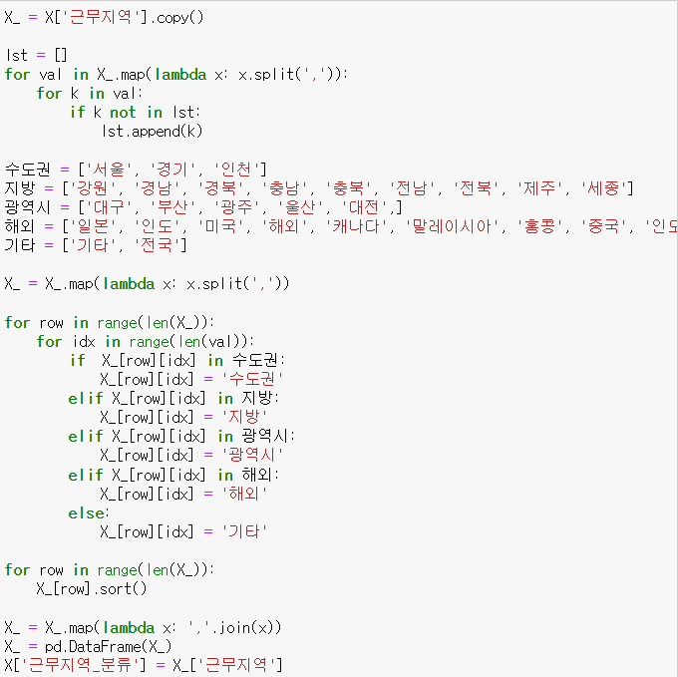
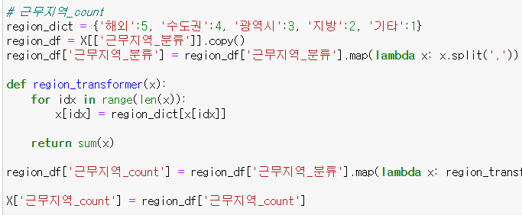
2. Feature Generation
[근무지역_분류]
근무지역_count]

Slide 17
3. Modeling
[Features]
Numerical features: 대학성적, 근무경력_y, 근무경력_m 등 21개
Categorical features: 직종, 세부직종, 해외근무경력 등 24개
Binary_features: 직무태그, 근무지역, 근무형태
[Preprocessing]
Numeric features -> SimpleImputer, FunctionTransformer
Categorical features-> SimpleImputer, OrdinalEncoder
Binary features -> imputer, corpus, CountVectorizer, dense
[Cross_validate]
-최적화된 하이퍼파라미터로 OOF를 수행하여 최종 CatBoostRegressor 이용, cv=15

Slide 18


4. Ensemble
최고 성능 단일모델 : catboost_18_4
Public Score: 795.1245
[Ensemble]
기준: 리더보드 점수가 좋으면서 모델에 사용한 피처의 차이가 있는 서브미션 파일을 산술평균 앙상블 진행
조합:
Public Score: 794.43719

Slide 19
THANK YOU

